Slide 1
Treffpunkt Inklusion 30. November 2016
Fachstelle Inklusion des Gemeindetags Baden-Württemberg und Modellkommunen

Slide 2
Fachstelle Inklusion
des Gemeindetags BW
Monika Tresp
Gemeinde Dußlingen
im Landkreis Tübingen
Silke Hornung
Stadt Holzgerlingen
im Landkreis Böblingen
Stella Grasser

Slide 3
Was wir tun…
Austausch mit Experten in eigener Sache
Sensibilisierung
Einzelberatung
Seminare/Workshops
Gute Praxis

Slide 4
Gute Praxis

Slide 5
Gute Praxis

Slide 6
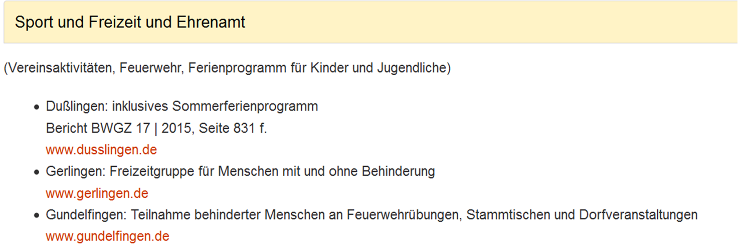
Gute Praxis

Slide 7
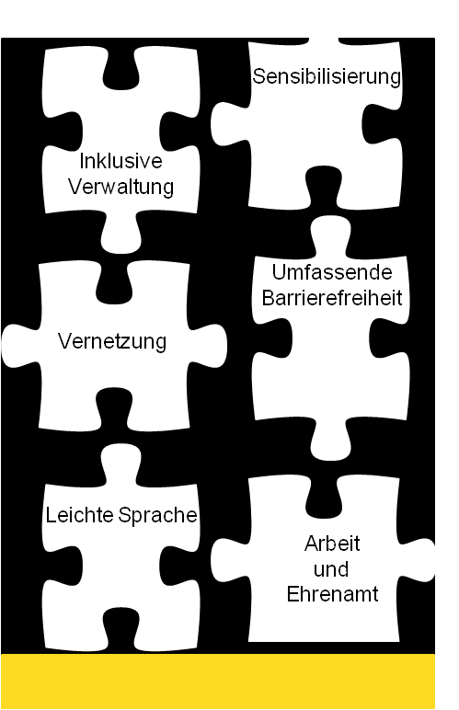
Schwerpunkte 2016 – 2018

Slide 8
Modellkommunen
Stadt Holzgerlingen
Gemeinde Dußlingen
Gemeinde Leutenbach
Modell-kommunen Inklusion
2016 - 2018
Stadt Bühl
Gemeinde Schwarzach
Und Sie…?

Slide 9
Umfrage
Auf Wiedersehen an Stand 1&2…!

